Slide 1


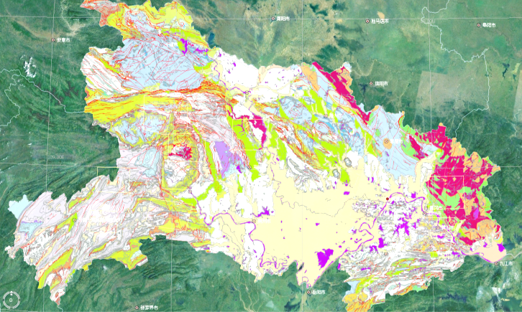
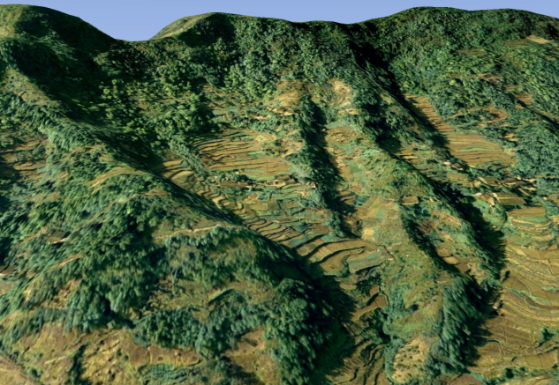
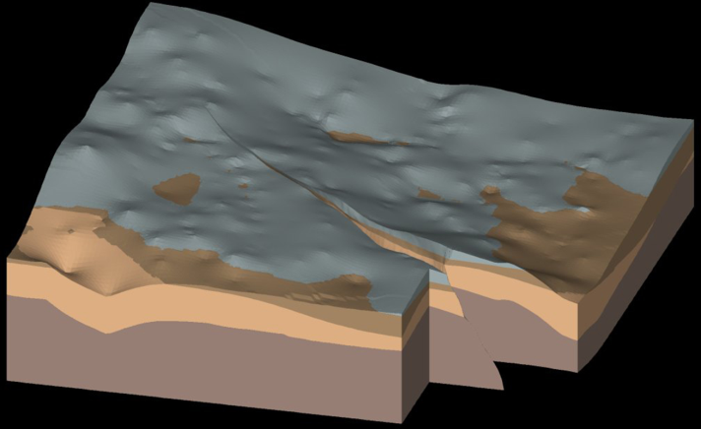
专业的地学信息服务与解决方案供应商
设计模式 —— 备忘录模式
地址:武汉市洪山区光谷软件园F1栋15楼
邮政编码:430074
电话: 027-59808866/59808803 传真:027-59808825
网址: http://www.infoearth.com

Slide 2
备忘录模式
例：
人物属性
HP:100
MP:100
属性备份(存档)
HP:100
MP:100
打BOSS后
HP:0
MP:0
回到过去(读档)
人物属性
HP:100
MP:100

Slide 3
备忘录模式
概念：将一个对象内部状态保存到该对象之外
目的：恢复对象的状态
优点：【1】发起人内部对其他对象屏蔽，封装性好
【2】发起人内部不需要建立备份逻辑，创建管理者
缺点：【1】保存的数据大小与资源消耗成正比
【2】管理者不知道备忘录占用空间，无法提醒用户资源消耗
场景：【1】功能复杂，需要维护，记录属性历史的类
【2】保存的属性只是众多属性的一小部分

Slide 4
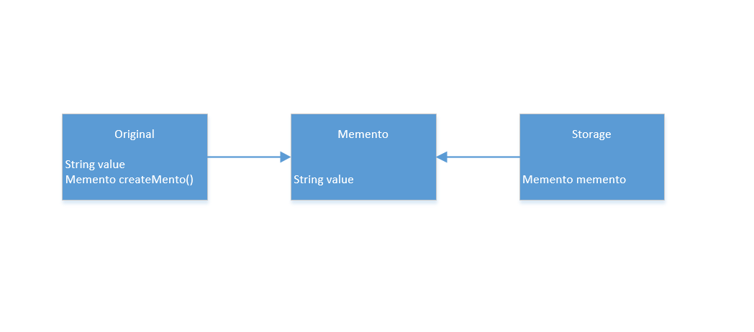
备忘录模式

Slide 5

地大信息
专业的地学信息服务与解决方案供应商

